Slide 1
面向对象程序上机
基本对话框的使用（2）

Slide 2
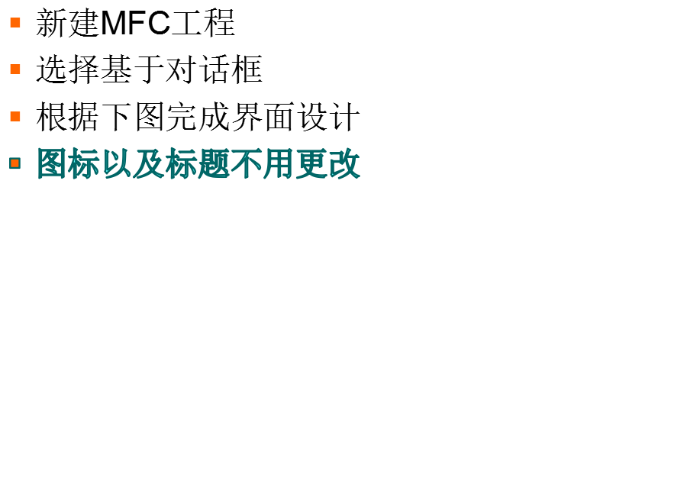
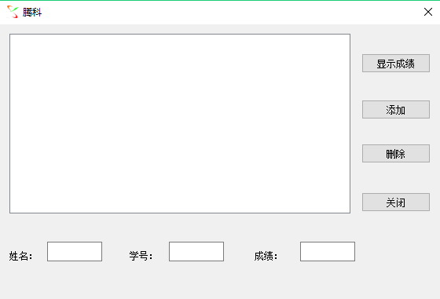
这是什么？
List Box控件

Slide 3
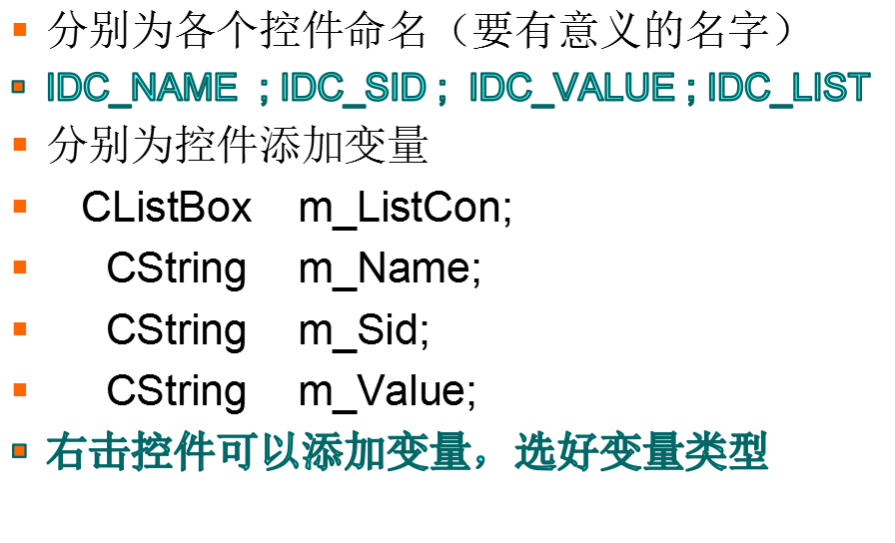

Slide 4
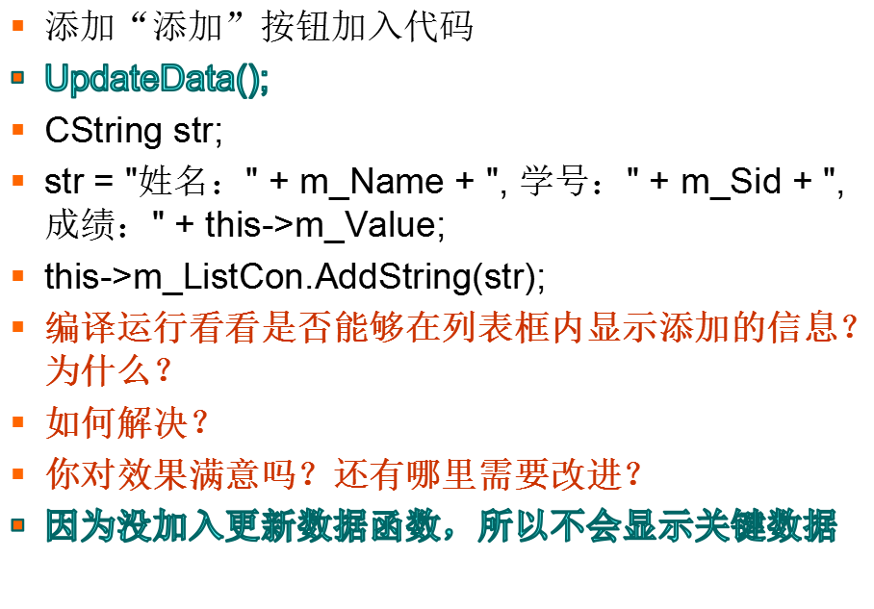

Slide 5
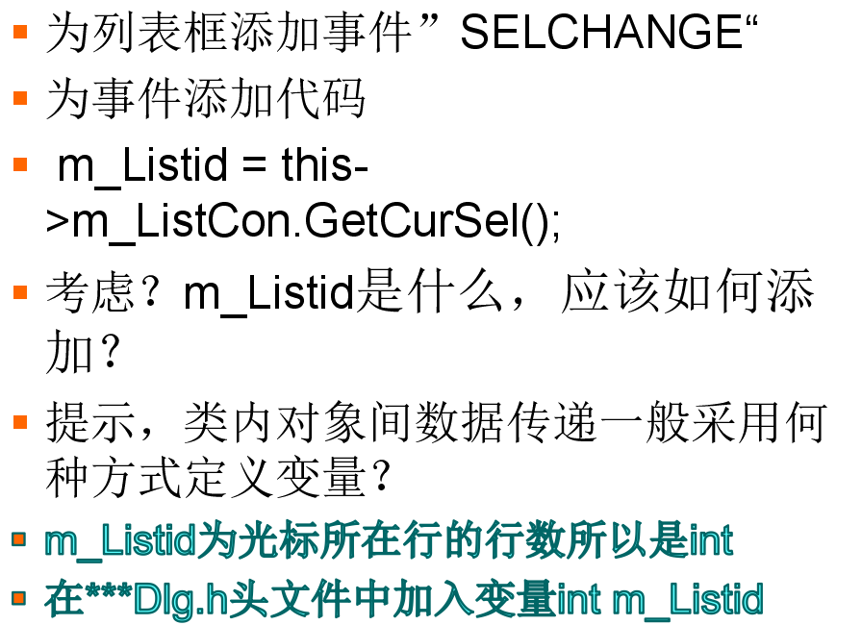

Slide 6
为对话框”删除“按钮添加代码
this->m_ListCon.DeleteString(this->m_Listid);
测试程序是否能够正常运行

Slide 7
为”显示成绩“按钮添加代码
要求，选中某一行后，通过点击”显示成绩“将，只该学生的成绩显示出来，并通过MessageBox弹出。
需要知识：
CListBox GetText()
CString Find()
CString GetLength()
CString Right()
相关函数请自行查阅MSDN

Slide 8
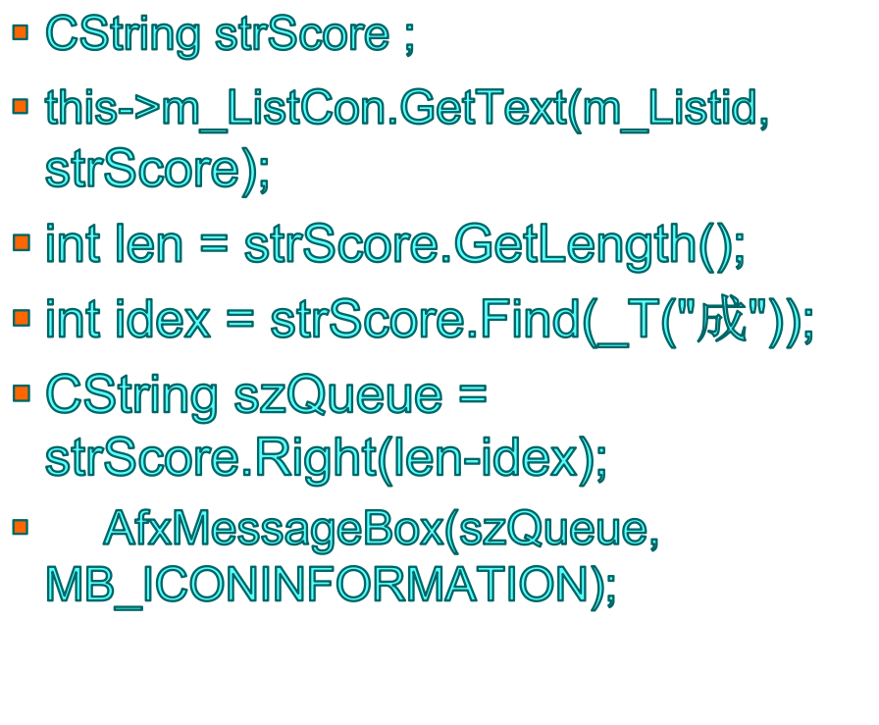

Slide 9
基本对话框的使用（2）
END
BTW. 做完的同学尽快提交！有成绩！

